Slide 1

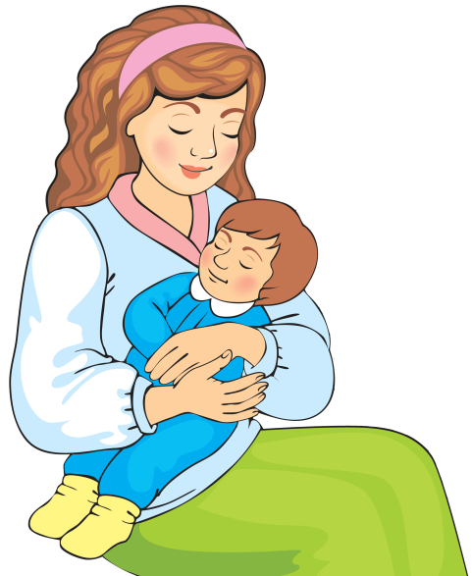
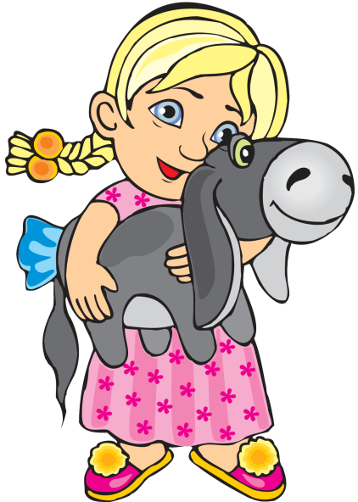
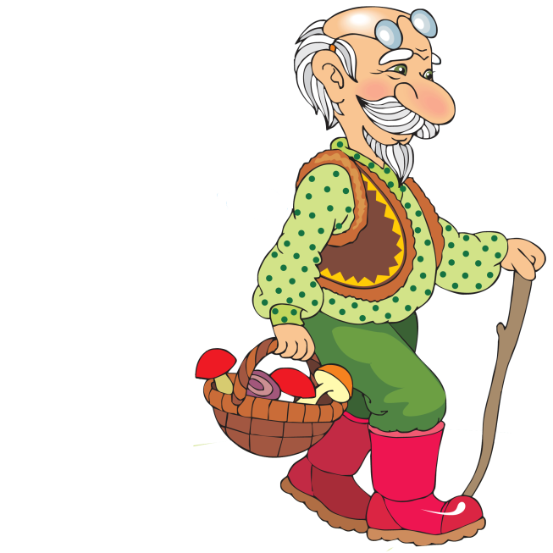
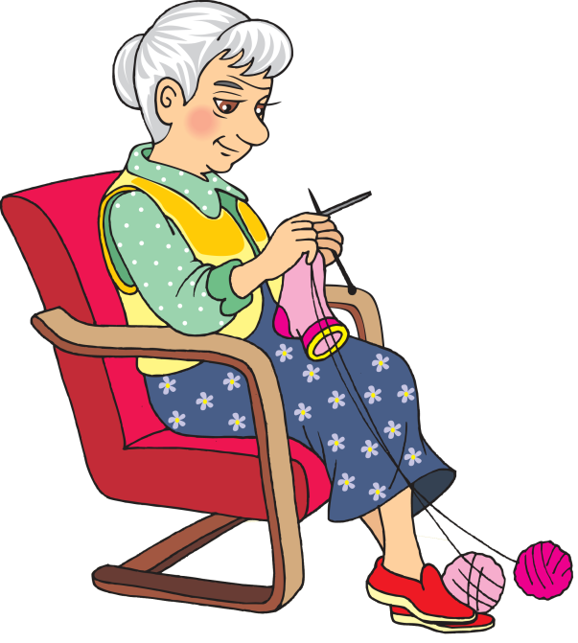
Хитрі очі, дві косички.
У веснянках ніс та щічки.
Непосида невеличка
Називається…
Відгадайте загадки.

Slide 2
Сильний, добрий, справедливий,
Біля нього ми щасливі.
Знає, вміє він багато.
Гордимось, бо це наш…
Відгадайте загадки.

Slide 3
Ніжна, лагідна, рідненька,
Як голубонька сивенька.
Нам би небо прихилили.
Це… наша мила.
Відгадайте загадки.

Slide 4
Він чимало літ прожив,
На повагу заслужив.
Для матусі він — татусь,
А для мене він — …
Відгадайте загадки.

Slide 5
Пестить, ніжить і голубить,
Розуміє, дуже любить.
Я до неї пригорнуся,
Бо вона моя…
Відгадайте загадки.

Slide 6

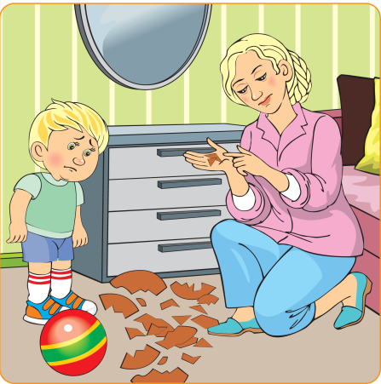


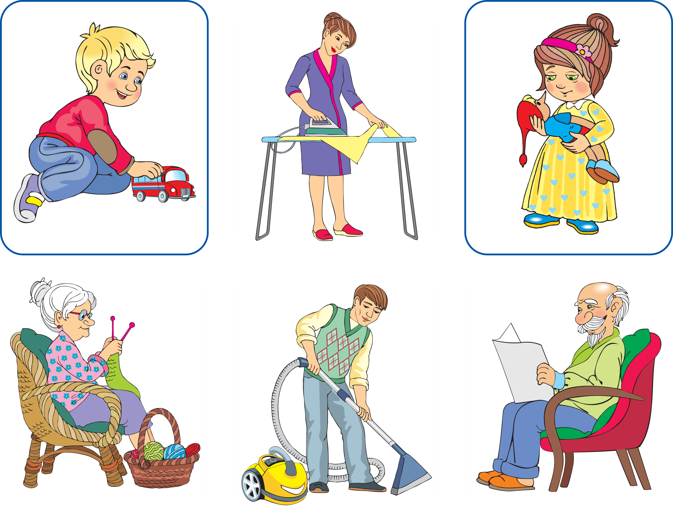
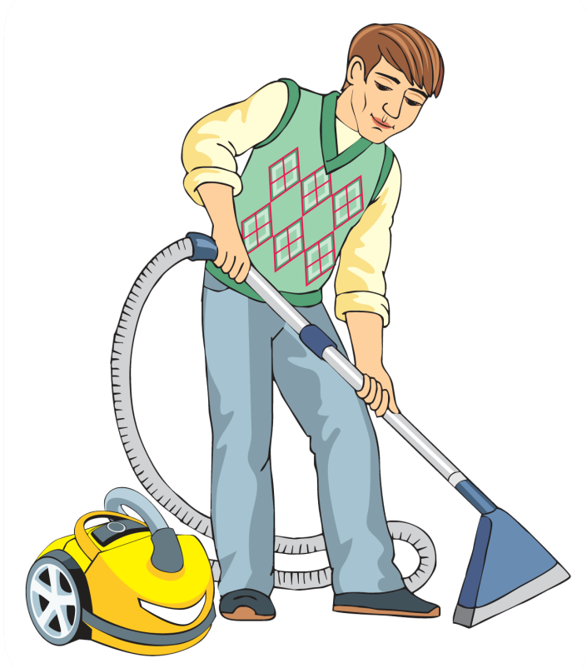


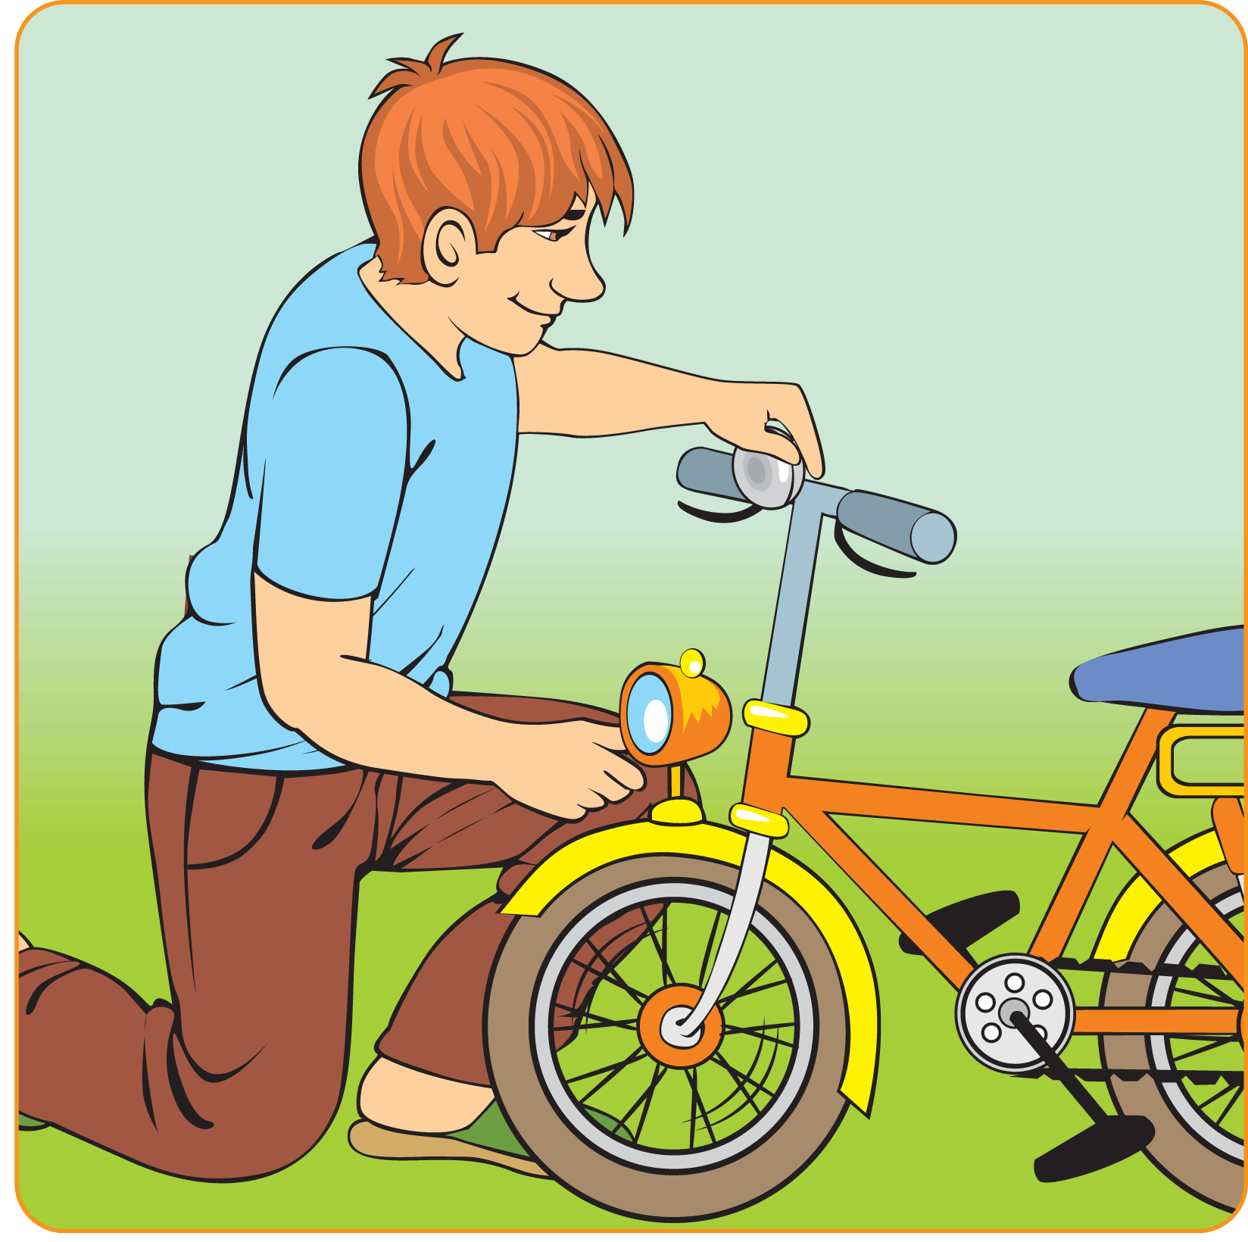



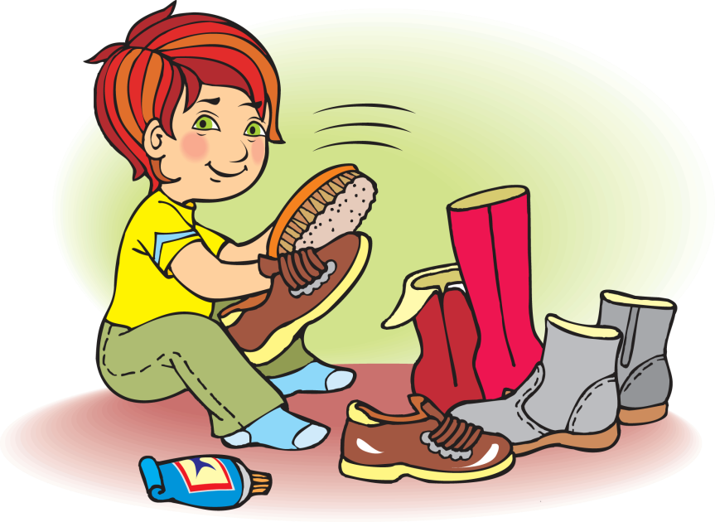
Розкажіть, хто що робить.

Slide 7
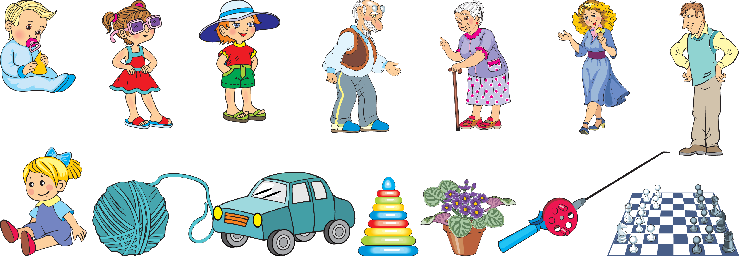
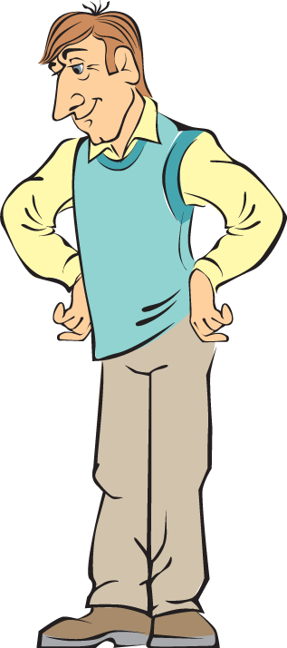
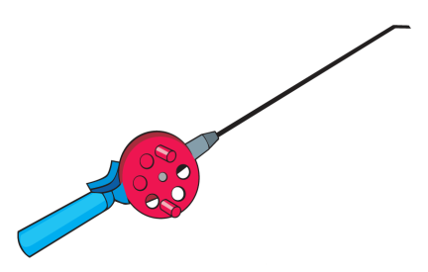
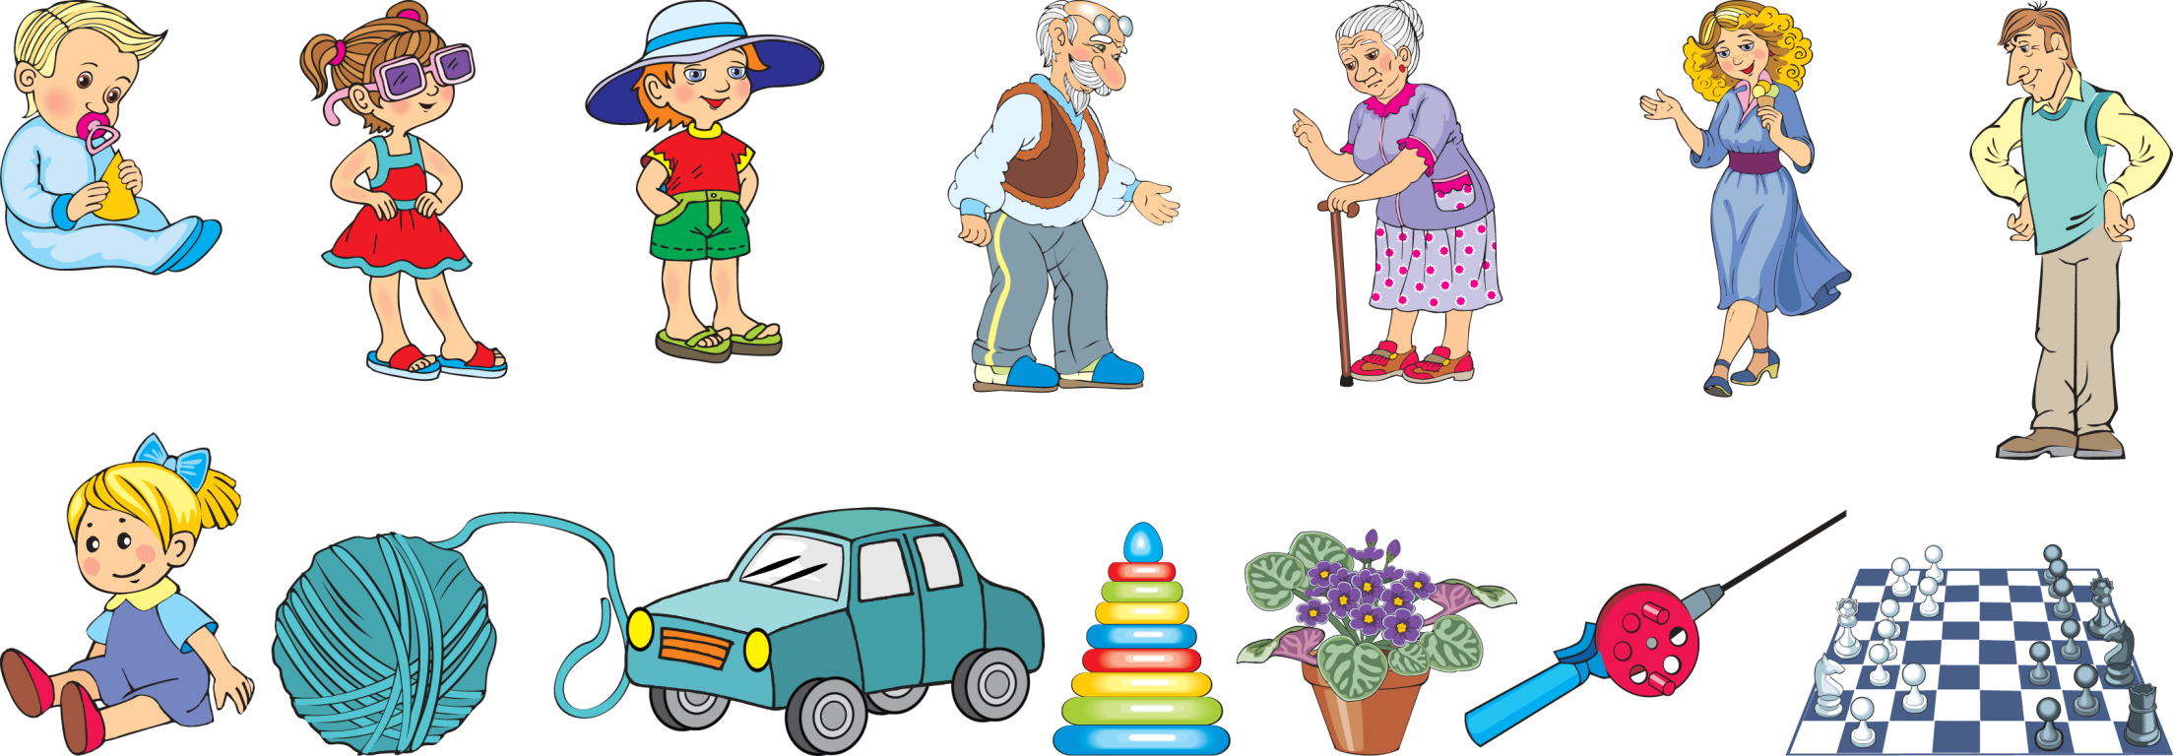

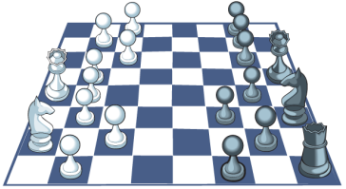
Виберіть, що можна подарувати
кожному членові родини.

